Slide 1
《线性代数》
—上机教学

Slide 2
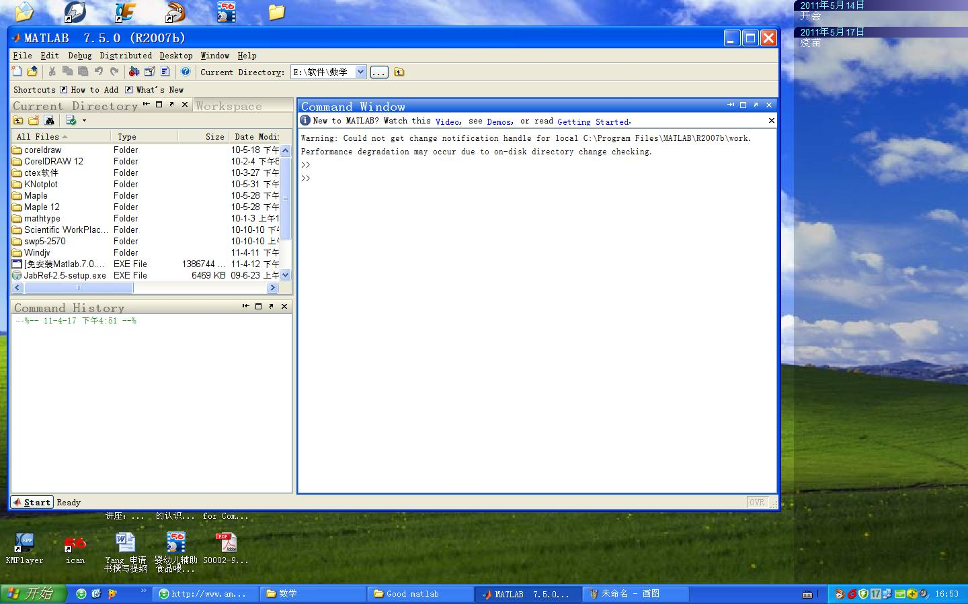
上机界面

Slide 3
变量及数组输入
a=[1,2,3;4,5,6;7,8,0] %矩阵输入 （a为3阶方阵）
b=[366;804;351] %列矩阵输入
c=[366;804;351]’ %行矩阵（转置）输入
特殊矩阵
随机矩阵rand、单位阵eye、全1阵ones、零矩阵zeros
对角阵diag、魔方阵magic

Slide 4
元素及数组提取
a=A(i,j) %提取某个元素
b=B(2,:) %提取某行
c=C(:,3) %提取某列
subA=A(1:3,1:3) %提取子阵
rowA=A(1:2,:) %提取多行
colA=A(:,1:2) %提取多列

Slide 5
MATLAB中基本代数运算符
运算 符号 举例
加法，a+b + 5+3
减法，a-b - 5-3
乘法，a×b * 5*3
除法，a÷b / or \ 48/4=4\48=12
乘幂，a*a*…*a ^ 5^2=25

Slide 6
基本操作
四则运算、转置、求逆、求秩、求行列式、组合、化为行最简形、求特征值

Slide 7
常见任务
① 矩阵的赋值和其加、减、乘、除（求逆）命令；
② 矩阵化为最简行阶梯型的计算命令；[U0,ip]=rref(A)
③ 多元线性方程组MATLAB求解的几种方法；x=inv(A)*b, U=rref(A)
④ 行列式的几种计算机求解方法；D=det(A),[L,U]=lu(A);D=prod(diag(L))
⑤ n个m维向量组的相关性及其秩的计算方法和命令; r=rank(A),U=rref(A)
⑥ 求欠定线性方程组的基础解系及超定方程解的MATLAB命令；xb=null(A)
⑦ 矩阵的特征方程、特征根和特征向量的计算命令；f=poly(A);[P,D]=eig(A)
⑧ 化二次型为标准型的MATLAB命令；y^{T}Dy=x^{T}Ax; 其中y=P⁻¹x,

Slide 8
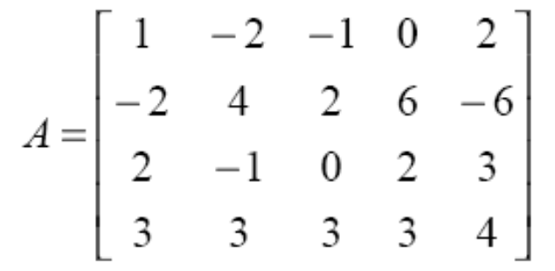
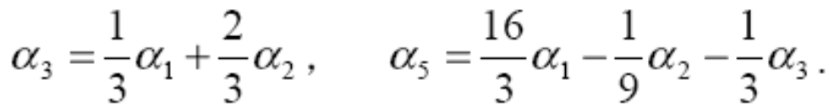
例一、求向量组的最大无关组
例1 求下列矩阵列向量组的一个最大无关组.
解：在Matlab中输入：
a=[1,-2,-1,0,2;-2,4,2,6,-6;2,-1,0,2,3;3,3,3,3,4];
b=rref(a)
求得:
所以 是一个极大无关组,且
b =
1.0000 0 0.3333 0 1.7778
0 1.0000 0.6667 0 -0.1111
0 0 0 1.0000 -0.3333
0 0 0 0 0
3

Slide 9
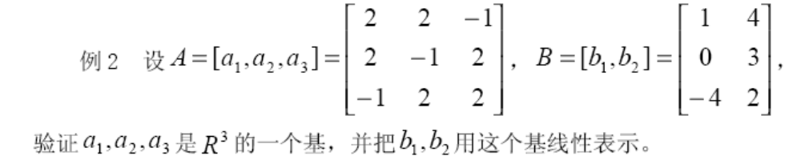
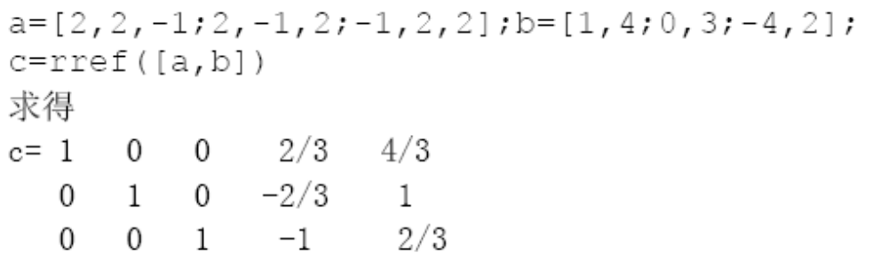
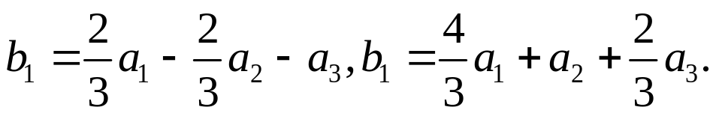
解： 在Matlab中输入：
故
4

Slide 10
例二、解线性方程组
直接解法
利用左除运算符的直接解法
对于线性方程组Ax=b，可以利用左除运算符“\”求解： x=A\b
例1 用直接解法求解下列线性方程组.
命令如下：
A=[2,1,-5,1;1,-5,0,7;0,2,1,-1;1,6,-1,-4];
b=[13,-9,6,0]';
x=A\b
5

Slide 11
>> A=[2,1,-5,1;1,-5,0,7;0,2,1,-1;1,6,-1,-4];
b=[13,-9,6,0]';
x=A\b %不打；则计算机将显示x的值
x =
-66.5556
25.6667
-18.7778
26.5556
>>

Slide 12
例三、求秩
>> A=[2,1,-5,1;1,-5,0,7;0,2,1,-1;1,6,-1,-4];
>> r=rank(A);
>> r= % = 计算机不显示r的值
??? r=
|
Error: Expression or statement is incomplete or incorrect.
>> rank(A) %不打；则计算机将显示rank(A)的值
ans =
4
>> r
r =
4
>>

Slide 13
例四、求特征值
>> A=[2,1,-5,1;1,-5,0,7;0,2,1,-1;1,6,-1,-4];
>> lambda=eig(A);

Slide 14
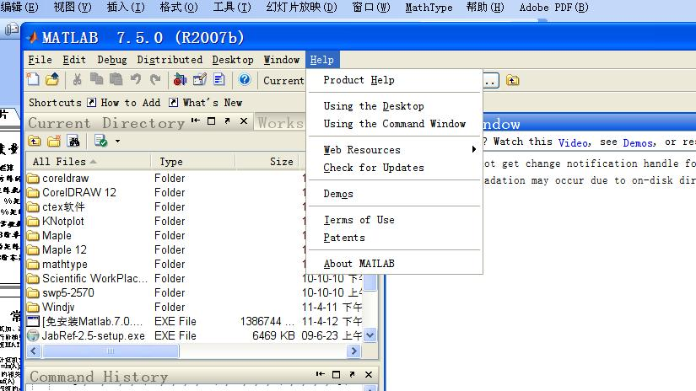
三.Help

Slide 15
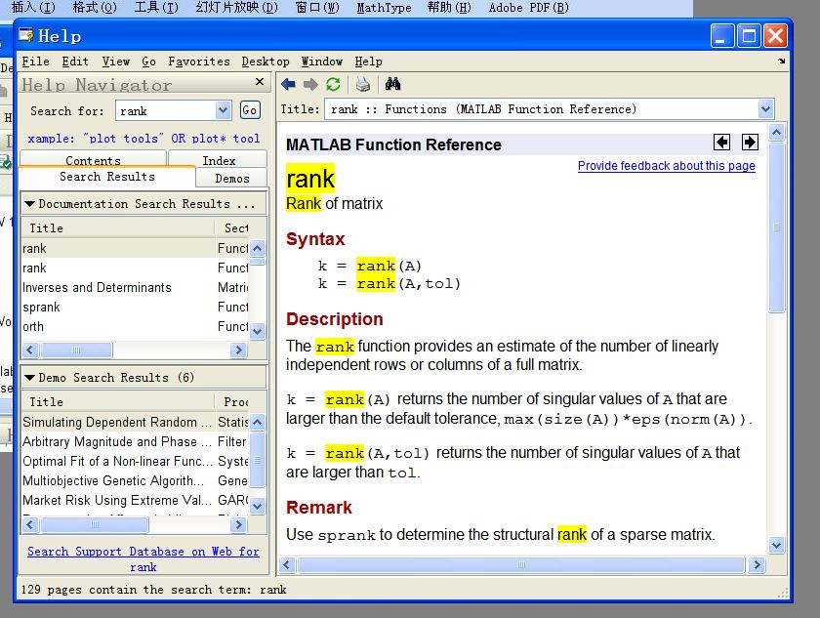

Slide 16
通过M文件创建矩阵
当矩阵的规模较大时，直接输入法就力不从心，出现差错也不容易修改。因此可以使用M文件生成矩阵。
方法是：建立一个M文件，其内容是生成矩阵的命令，在MATLAB的命令窗口中输入此文件名，即将矩阵调入工作空间（写入内存）。

Slide 17
用建立M文件的方式生成矩阵
(1) 建立M文件mydata.m内容如下
%生成矩阵
A=[1，2，3；4，5，6；7，8，9]
(2) 运行M文件mydata.m
>>mydata
则生成矩阵A。

Slide 18
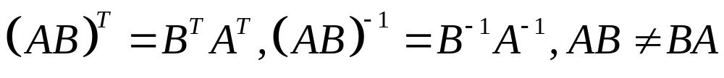
上机作业（一）
随机生成5阶方阵A,B,C及5维列向量b
A+B,A-B,
A*B+B*A
Ax=b的解,并验证克莱姆法则
A,B的行列式，逆，秩
A*B的行列式，逆，秩，
并验证det(A*B)=det(A)*det(B)
验证
求矩阵X使得AXB=C

Slide 19
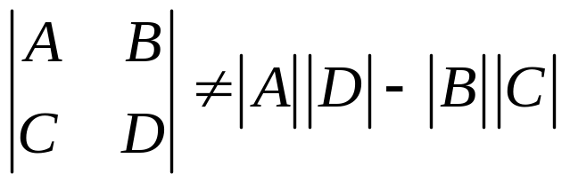
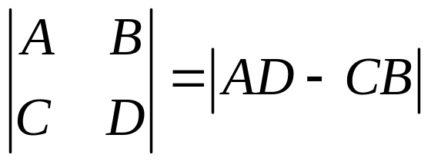
上机作业(二)
验证：对于一般的方阵A,B,C,D，
若A,C均为对角矩阵，且A可逆，则

Slide 20
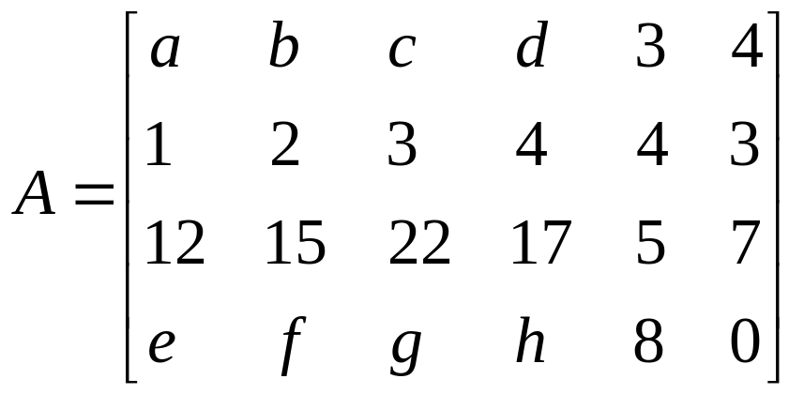
上机作业（三）
N= 200865083共9位
a= 后两位 83
b=第4-5位 86
c=第6-7位
d=第4,8位
e=第1,8位
f=第5,9位
g=第4,9位
h=第5,7位 60
求A列向量组的一个最大无关组，并把不属于
极大无关组的向量利用极大无关组表示.

Slide 21
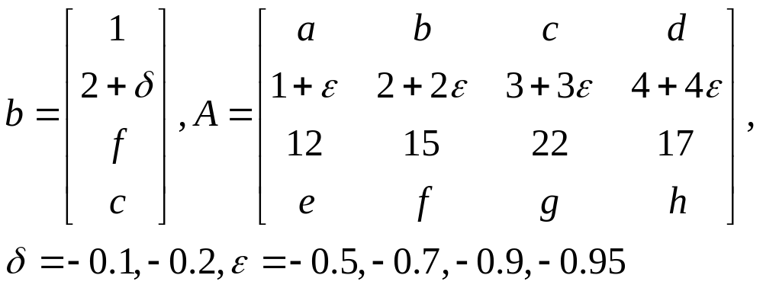
上机作业（四）
Ax=b的解在下列不同的取值时变化如何？

Slide 22
上机作业（五）
随机生成4个5维向量，并进行正交化

Slide 23
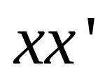
上机作业（六）
1、随机生成5阶矩阵 ，求其特征值及对应特征向量
2、随机生成5维列向量x，求矩阵
的特征值并观察结果，尝试得出一般性结论

Slide 24
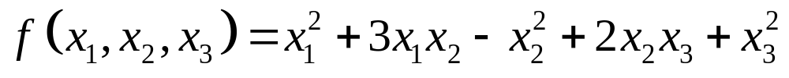
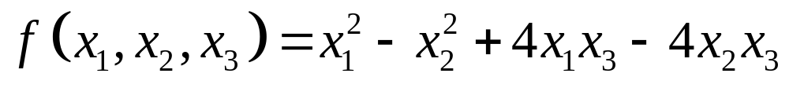
上机作业（七）
化简下列二次型，并判断正定性

Slide 25
上机作业（八）
某城市共30万人从事农业、工业、商业工作，假定此人数
不变，另外，社会调查表明：
（1）在此30万人中，目前约15万人从事农业，9万人从事
工业，6万人从事商业；
（2）农业人员中，每年20%转为工业，10%转为商业；
（3）工业人员中，每年20%转为农业，10%转为商业；
（4）商业人员中，每年10%转为农业，10%转为工业；
预测一、二年后各行业人数，及若干年后各行业人数。

Slide 26
作业格式：
姓名，班级，学号N=
要求：打印或各助教邮箱

